Slide 2
O Projeto
Divulga de forma responsável e padronizada, imagens e informações sobre crianças e adolescentes inseridos no CNA e consideradas de difícil colocação em família substituta.
Orienta-se nas estratégias preconizadas pelo Plano Nacional de Convivência Familiar e Comunitária.

Slide 3
Os Parceiros
Juizado da Infância e Juventude Cível
Coordenadoria da Infância e Juventude
Unidades de Acolhimento da Cidade de Manaus
27ª e 28ª Promotorias de Justiça da Infância e Juventude;
Defensoria Pública da Infância e Juventude Cível.
GAPAM - Grupo de Apoio aos Pais Adotivos do Amazonas
ANGAAD - Associação Nacional dos Grupos de Apoio a Adoção
Empresas privadas

Slide 4
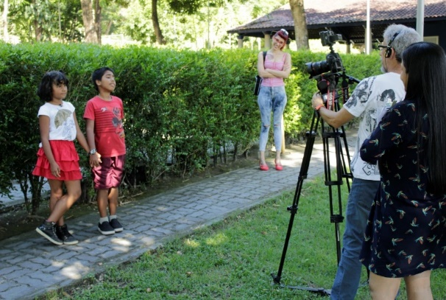
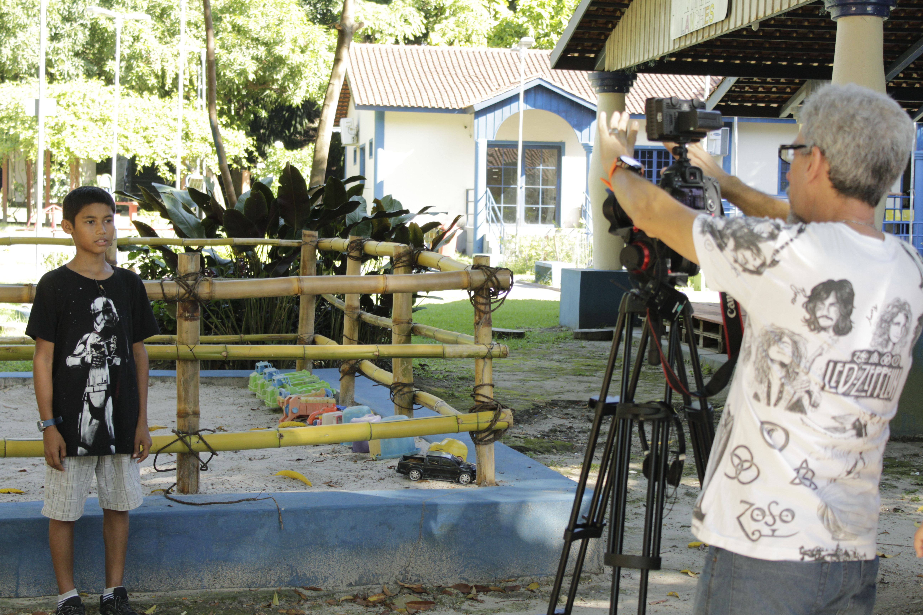
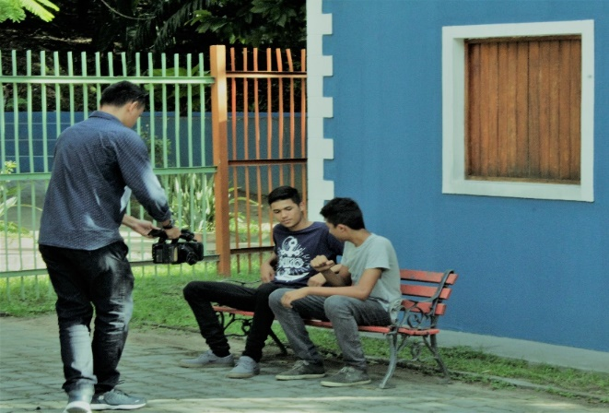
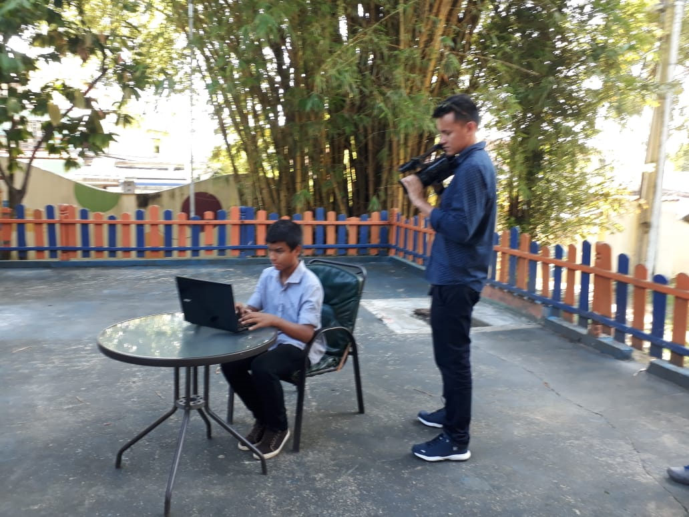
Construindo sonhos
Nutrindo Esperança...

Slide 5
As Divulgações
Formar parceria com teatros, empresas de eventos, shopping centers, cinemas, mídia e outros canais com o objetivo de divulgar e realizar exposições, por meio de filmes de curta duração, desenhos, fotografias com imagem e história das crianças e adolescentes.

Slide 6
Crianças e Adolescentes nas Unidades Acolhedoras de Manaus
42
35
Estão no “Encontrar Alguém”
17
Em Interação/convivência
Destituídas do Poder Familiar

Slide 7
Dos 17 em interação...
17 interações
3 individuais
2 grupo de
4 irmãos
1 grupo de
6 irmãos

Slide 8
Os Resultados
7 adoções
6 em tramitação
1 criança
1 grupo de 2 irmãos
1 efetivada
1 grupo de 3 irmãos

Slide 10
Juizado da Infância e Juventude Cível
(92) 3303-5285/5080
Coordenadoria da Infância e Juventude
(92) 3303-5267
E-mail: coordenadoria.infancia@tjam.jus.br
Instagram: @coordenadoria.infância.am
sistemas.tjam.jus.br/coij
TRIBUNAL DE JUSTIÇA
DO ESTADO DO AMAZONAS

